Slide 1
开源工具与项目开发
Paco

Slide 2

01
开源是什么？
开源工具有哪些？
Content
02
开源项目开发最佳实践？
目录
03
如何参与开源社区？
实践和思考
Notes:
业界如何使用开源工具，如何进行项目开发，给学生具体案例最好了，让他们有实感。
工具
开发部署工具 DevOps/CICD
交流工具：设计文档、会议、日常交流、Slack
日程管理：发布周期管理、发布、看板
发布管理（供应链安全）
开源项目 Insight 洞察
19:43

Slide 3

开源工具有哪些？
Part
01
开源是什么？
What？

Slide 4
开源 = 代码开放 ？
决策过程
文档透明
社区参与
版本管理
发布流程
包容与平等
审计与合规
Notes:
开源不仅仅是 代码开放，还包括社区的开放性，决策过程的开放和透明，甚至是可追溯（通过社区会议记录甚至录像的方式，即便是新加入社区的人也能过查到过去决策作出的过程），此外通常项目会有发布安装包等，这个版本发布流程也需要公开透明，从开放的源码编译，这也涉及到供应链的安全性，同时社区本身是需要包容和平等的。

Slide 5
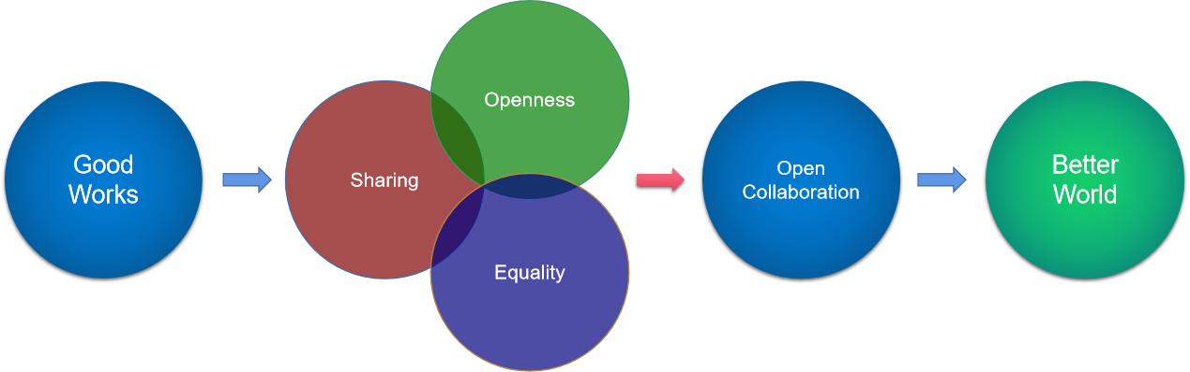
分享（Sharing）
开放（openness）
平等（Equality）
开源宣言（图片来源：开源社）
Notes:
这里是开源社总结的开源宣言，开放、分享、平等。 - 那么在开源社区的组建和运营过程中，我们就需要很多适应这样场景的工具

Slide 6

开源能带来什么好处呢？
足球 与 开源
团队合作
文化和精神内核
开放与包容
公平和透明
草根性
迭代和改进
语言、项目通常也会有自己的用户和拥趸
明确的规则
竞争与合作
领导力
足球和其他奥林匹克运动的流行，离不开他的包容性和公开透明的决策流程等，这和开源非常类似。

Slide 7
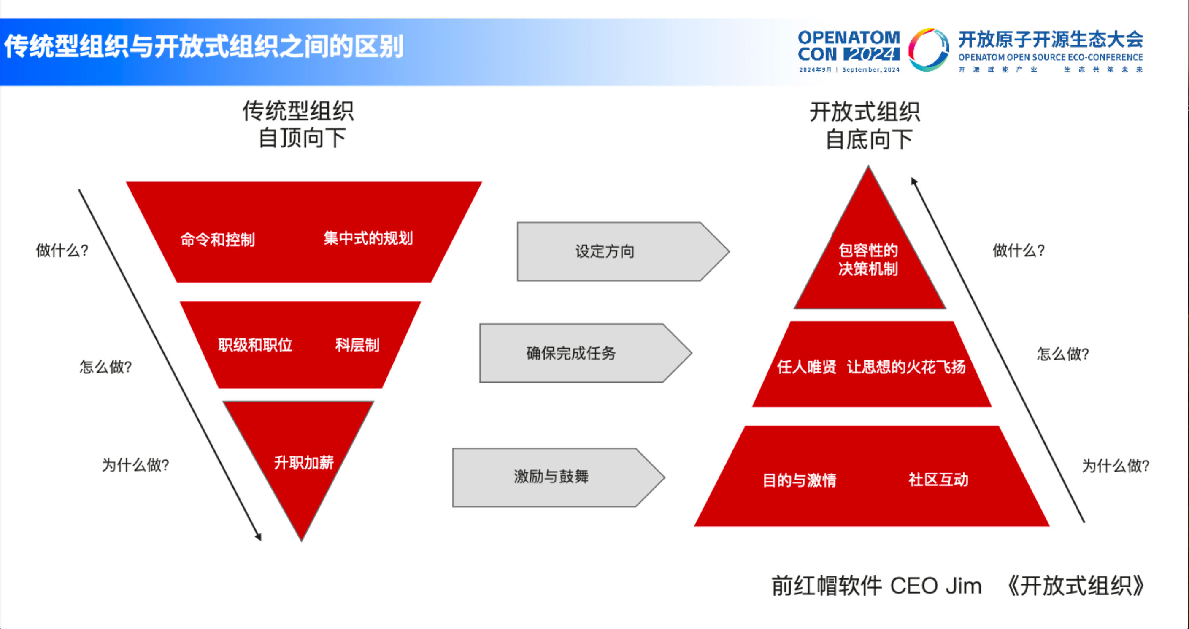

Slide 8
开源工具有哪些？
Notes:
进入正题
19:50

Slide 9
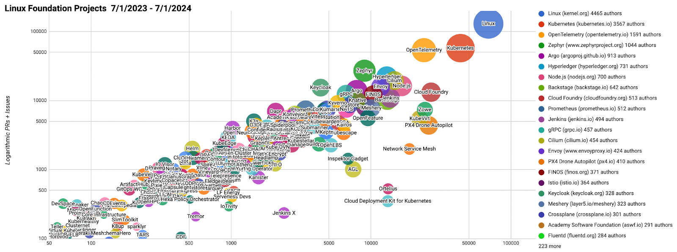
目前开源有哪些项目？

Slide 10
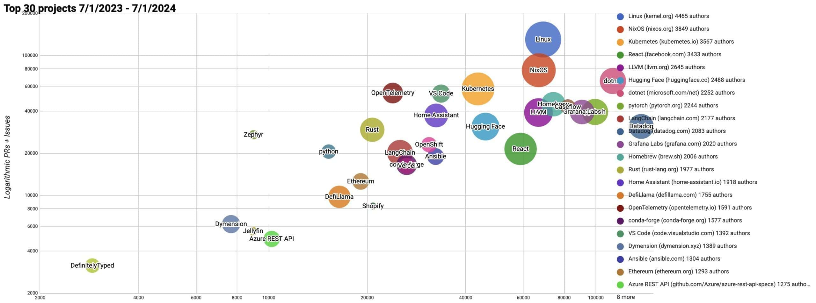
Notes:
这是目前的活跃项目，那反过来，为什么是这些项目，他们解决了什么问题呢？

Slide 11
首先要了解开源研发需要什么？
代码、文档
沟通、协作
发布流程
制品
监控、分析
Notes:
我个人主要在云原生方向，所以今天可能会有点偏，主要介绍 云原生发展过程中，大家需要的开源工具和项目开发情况

Slide 12



Notes:
Git 是用来做代码的分支管理，帮助社区协同开发的工具
Linux 则是

Slide 13




Git 经典的 分支管理
Notes:
代码管理的流程目前几乎都是 git flow
而代码托管平台有很多，其中 Github 应该是目前全球最大的代码托管平台；Gitlab 则是一款开源的代码托管平台，可以从开源项目直接启动一个代码托管平台。

Slide 14










已停止维护
Notes:
系统

Slide 15
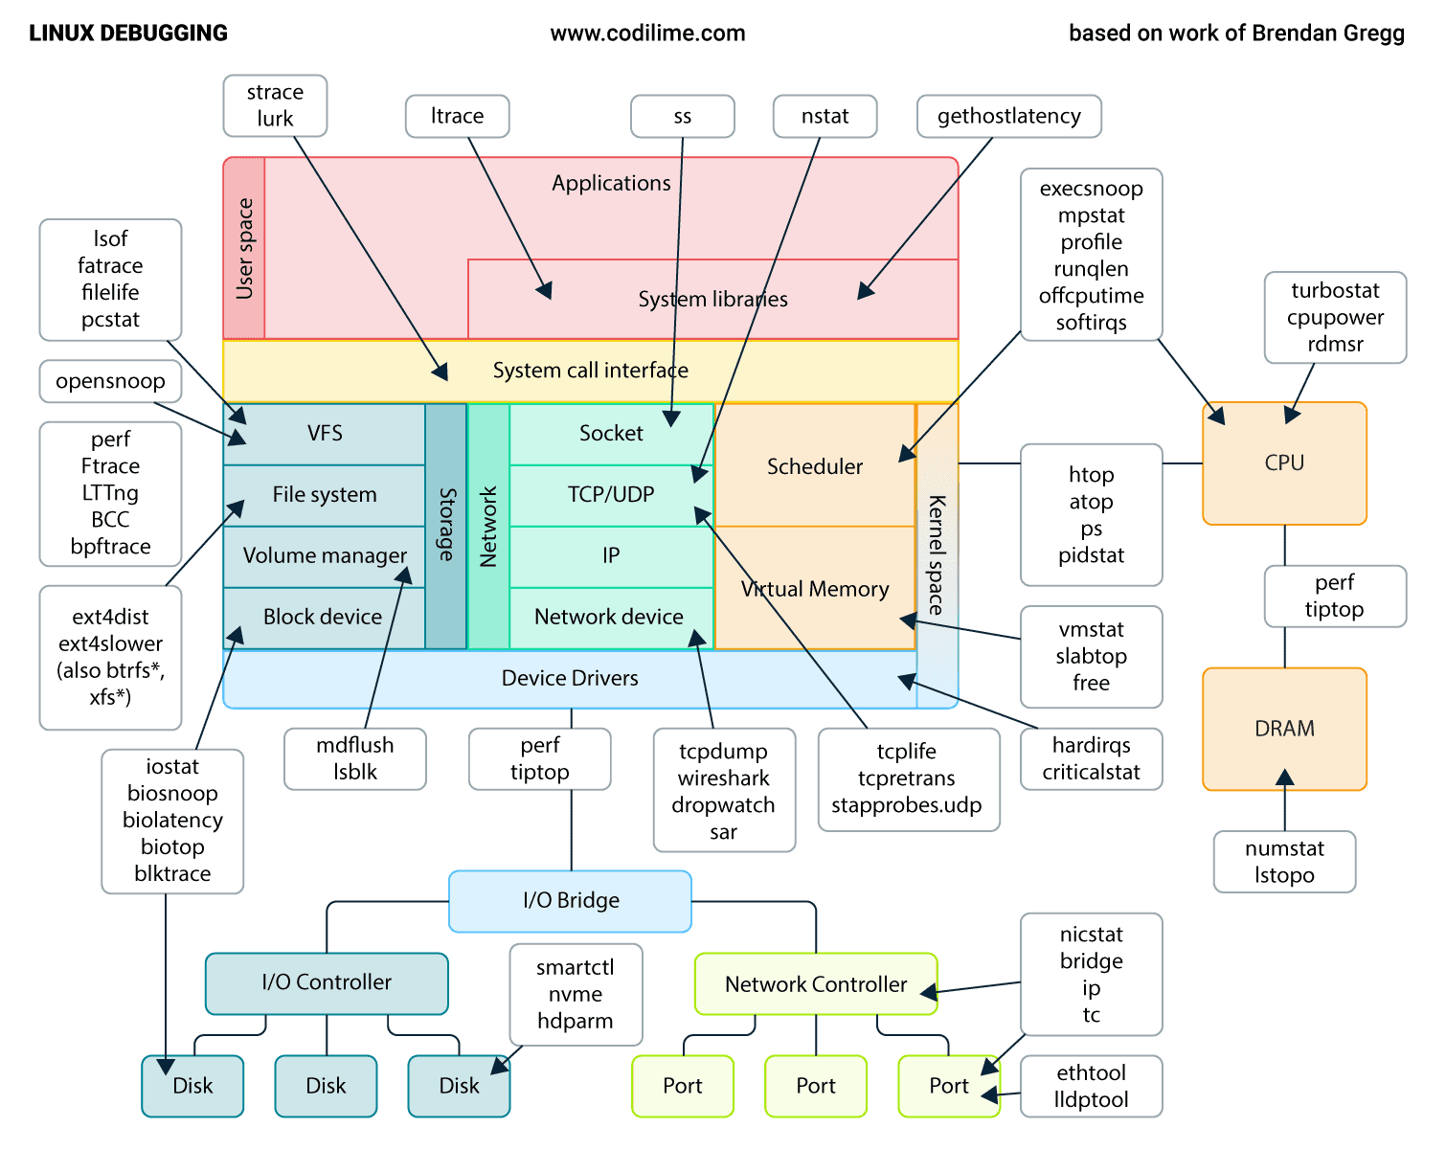
https://codilime.com/static/b82670ce0c9a89b9605d85ab5439ba17/e1596/v8_357_blogpost_linux_debugging_tools_diagram_infographic-1-.jpg
Notes:
https://codilime.com/static/b82670ce0c9a89b9605d85ab5439ba17/e1596/v8_357_blogpost_linux_debugging_tools_diagram_infographic-1-.jpg Linux 作为标杆的开源项目，也在 Linux生态催生出了大量的开源工具，这张图展示的是 Linux 拍错过程可能会用到的各种开源工具。
不过这个不是今天要讲的重点，今天我主要从云原生发展的角度介绍一下最常用的一些开源工具。

Slide 16
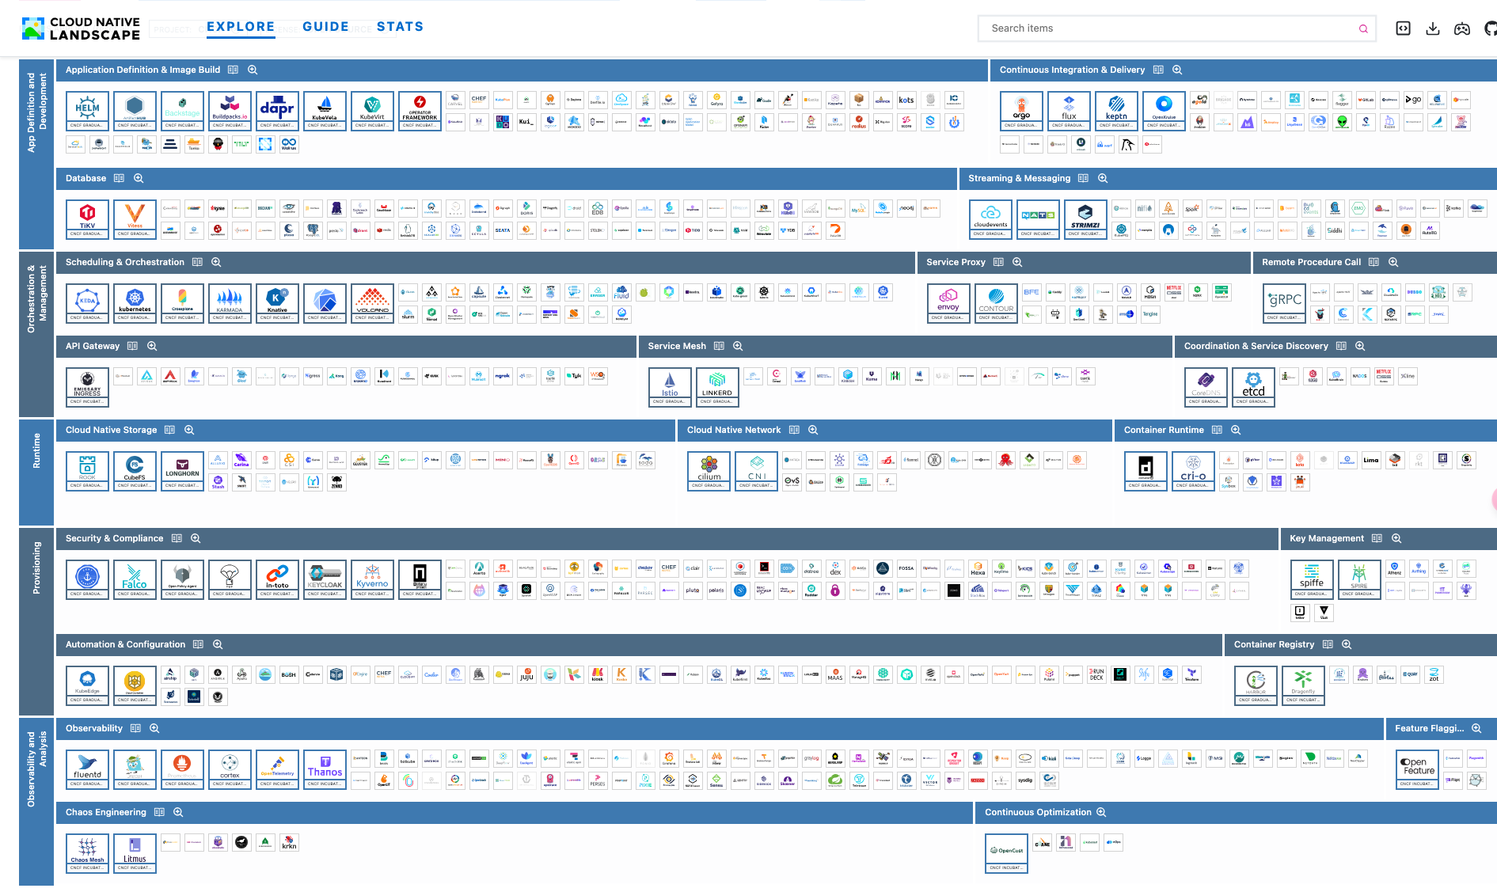
Notes:
云原生视角，如何分类这些项目和工具。
https://landscape.cncf.io/
这个是 云原生 生态全景图
- 这里可以看到，主要包括了 网络、存储、编排、持续集成&发布、数据库、运行时、安全、可观测等方向。
这里涉及的相对比较多，我们后面会介绍其中一部分。

Slide 17
一次构建，到处运行 - 容器化

Slide 18
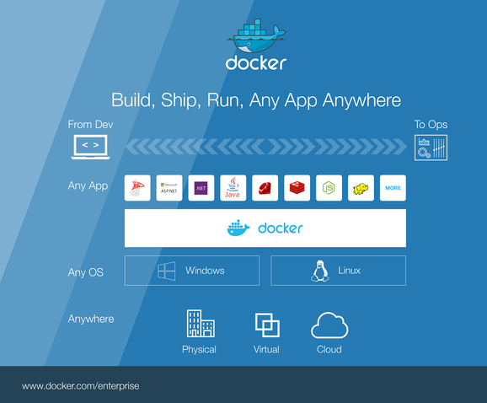
2013
Notes:
Docker 发布的时候， Build 构建、Ship 镜像仓库、Run 运行。

Slide 19
一步搭建一个博客网站
$ docker run --name some-wordpress -p 8080:80 -d wordpress

Slide 20



Notes:
Docker 提供的能力更多的是 沙箱能力
2014年
编排能力方面是不足的，在早期 Kubernetes（Google内部的Borg） 、 Swarm 、 Mesos（cluster management 在14年也开始支持容器编排）
后续的发展，Kubernetes 逐渐成为主流，这里面有很多原因，其中比较重要的几个点，后面会介绍下。

Slide 21
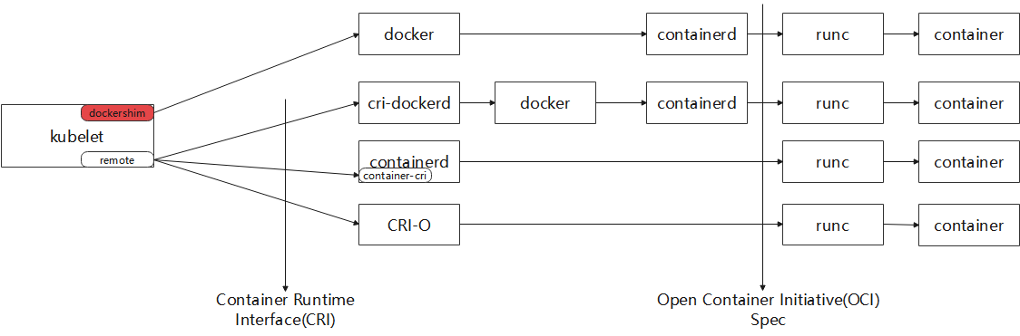

Slide 22







Container Runtime
Notes:
Kubernetes 定义了一套 CRI，container runtime interface 的接口层，只要实现了这些接口，就是容器运行时。
最初对 docker的支持，是 dockershim 去链接，已经被移除。
目前比较常见的容器运行时
镜像构建打包测试。

Slide 23
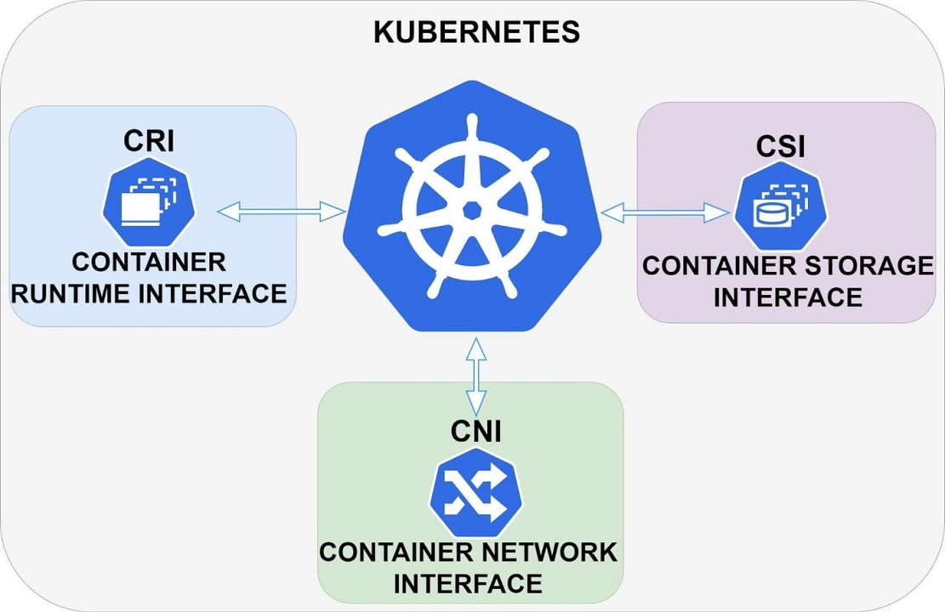
Kubernetes 可扩展性
Kubeadm 安装最小功能集
Admission Controller/Webhook
CRD and Operator
API Aggregation Layer
Device Plugin 设备管理
Kubectl krew plguins CLI
Scheduling Extension 调度
DRA 动态资源分配
KCP 控制平面
Gateway API 网关
ClusterProfile/Inventory API 多集群
Notes:
深入骨髓的可扩展性

Slide 24
Dev Ops 开发 到 运维
Notes:
简而言之,DevOps可以定义为通过更好的沟通和协作,使开发和运维保持较高的研发效率和文
化的一致。
DevOps的诞生是为了填补开发端到运维端之间的信息鸿沟,改又善团队之间的协作关系。随着
DevOps的发展,产品管理、开发、运维、测试和信息安全工程师均加入其中,形成一套针对多部门
间沟通与协作问题的流程和方法。
DevOps并未对任何特定的流程、工具和技术有偏好,也并未规定任何特定的方法和环境。
DevOps并不是框架或者方法,实际上只是一系列的原理和实践经验,这些原理和实践经验并不会执
行任何特定的程序、工具或技术,而是使用DevOps原理和经验来指导使用这些程序、工具和技术。
一个不认可DevOps文化和原理的团队,无论使用怎样的技术和工具,都不能算是真正地实践了
DevOps. 20:00

Slide 25
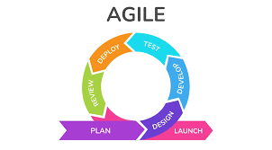
DevOps 和 敏捷流程
DevOps 文化
协作的可见性
负责范围的转变
开发更好的负责运行时的性能稳定性
运维更早介入软件规划、安全、合规
缩短交付周期：更好的应对变化，快速试错
持续学习：加速创新
敏捷
重视人
勤于沟通
注重成果：工作的软件
讲究合作：客户反馈
响应变化

Slide 26
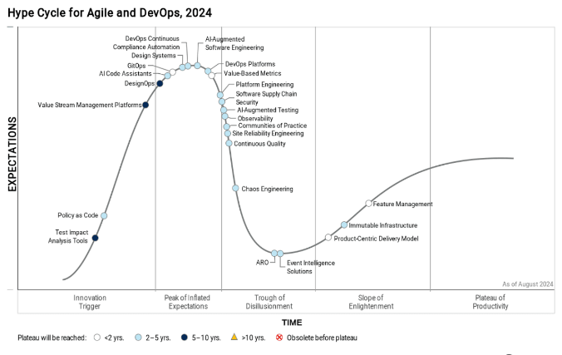
Notes:
技术触发期（Technology Trigger）：
新技术首次进入公众视野，通常伴随着大量的媒体报道和市场炒作。
这个阶段的特点是高期望值和不确定性。
期望膨胀期（Peak of Inflated Expectations）：
随着技术的进一步推广，市场对技术的期望值达到顶峰。
这个阶段可能会出现过度炒作和夸大其词的现象。
泡沫破裂谷底期（Trough of Disillusionment）：
当技术无法满足过高的期望时，市场开始失望，炒作逐渐消退。
这个阶段可能会出现批评和质疑，技术的发展进入低谷。
稳步爬升期（Slope of Enlightenment）：
经过低谷期后，技术开始逐步成熟，市场对其有了更理性的认识。
这个阶段的特点是技术的实际应用逐渐增多，市场开始接受并采用。
生产成熟期（Plateau of Productivity）：
技术最终达到成熟，成为主流应用，市场对其有了稳定的接受度。
这个阶段的特点是技术的广泛应用和持续改进。

Slide 27
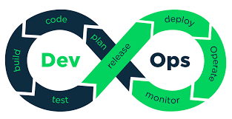
https://aloa.co/blog/what-is-devops

Slide 28
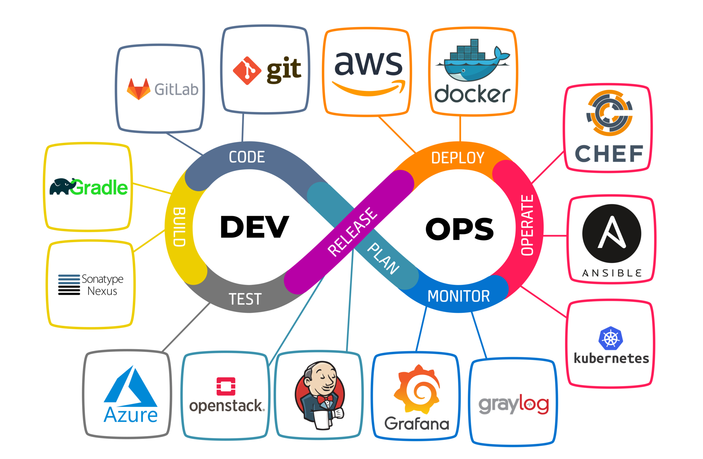

Slide 29
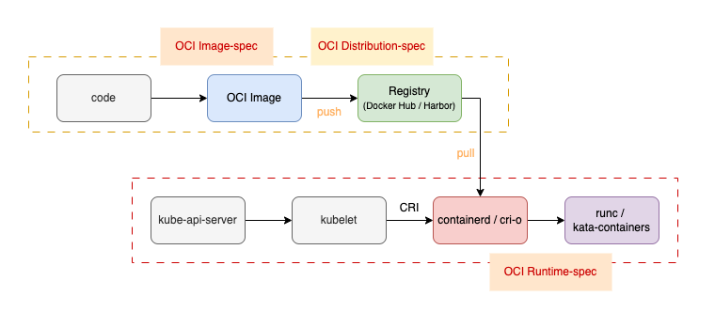
https://medium.com/@rifewang/oci-introduction-the-full-journey-from-code-to-container-in-a-kubernetes-environment-1e36d2890ca5

Slide 30





制品仓库、镜像仓库

Slide 31





持续集成 和 发布

Slide 32
微服务

Slide 33
微服务化的目的
可扩展性 Scaling
故障隔离
技术多样性 multi-language
团队维护的权责更清晰
有利于持续迭代和持续发布

Slide 34
微服务基本组件
服务注册中心
配置中心
API 网关
消息中间件
数据库
…
Notes:
除了这些，微服务还有熔断、认证、监控、日志等各种能力扩展

Slide 35
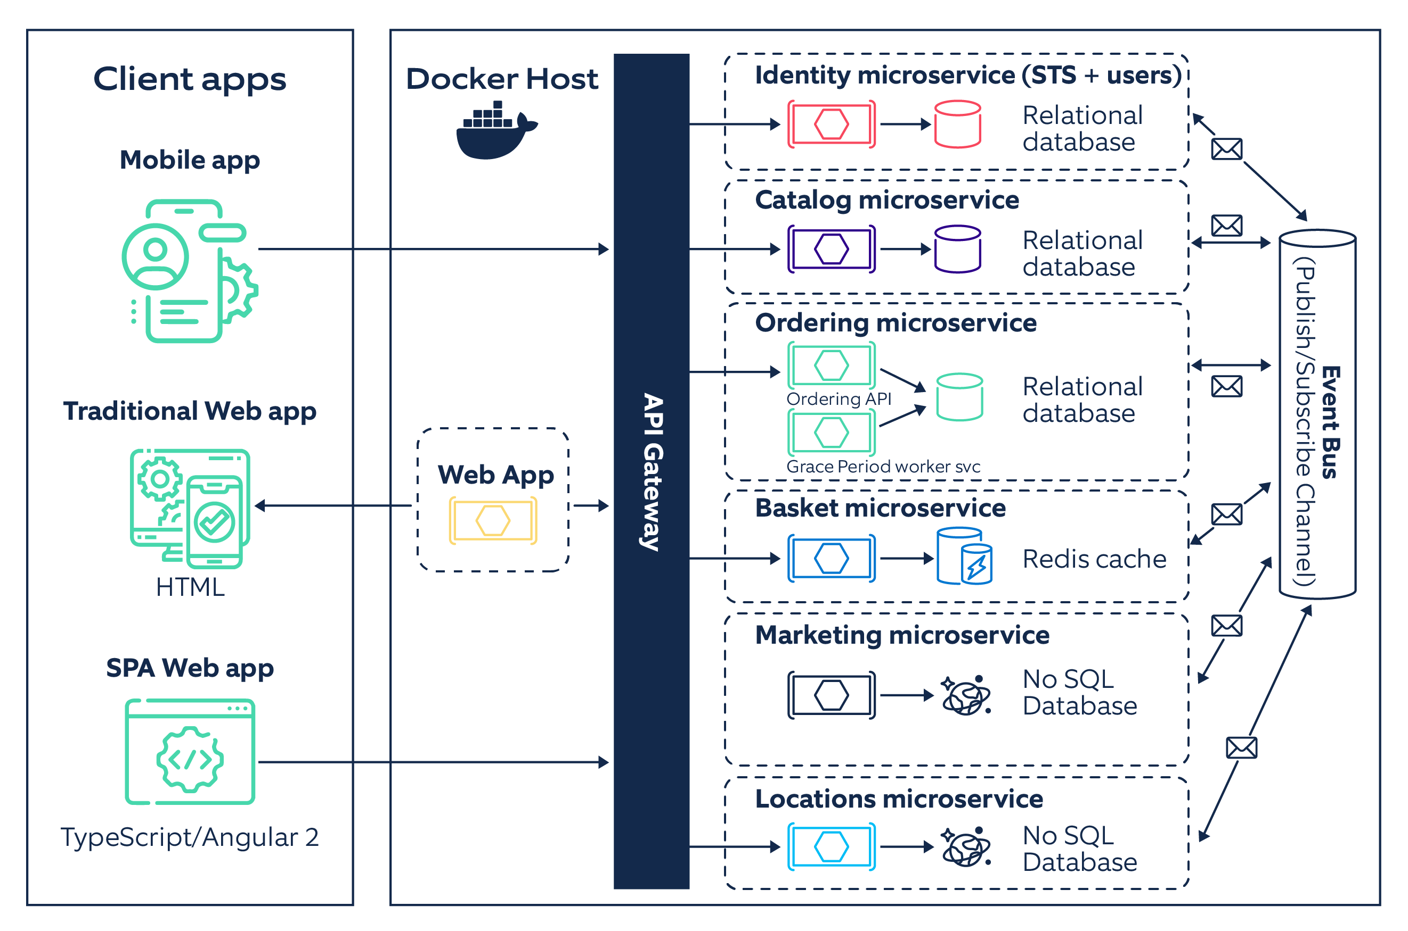
https://www.nagarro.com/en/blog/cloud-native-development-choosing-right-architecture
Notes:
https://www.nagarro.com/en/blog/cloud-native-development-choosing-right-architecture
为什要用这样的微服务架构呢？
可扩展，当流量大如双十一的时候，如何快速横行扩展。

Slide 36
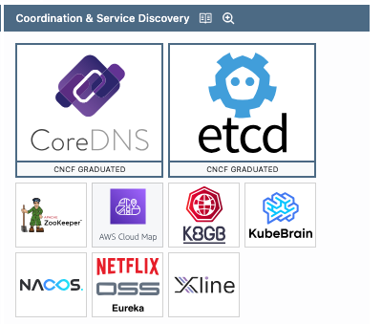
服务发现
配置管理
Notes:
服务发现
Eureka 是 NetFlix 开源的

Slide 37
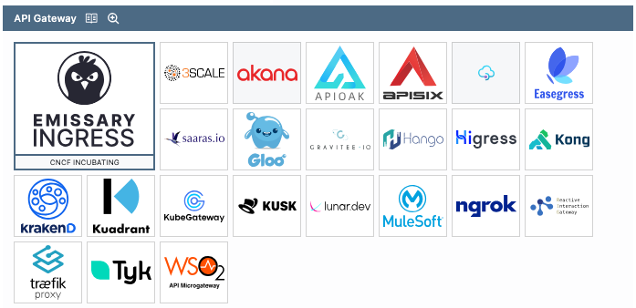
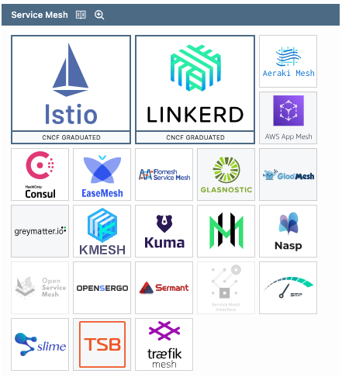
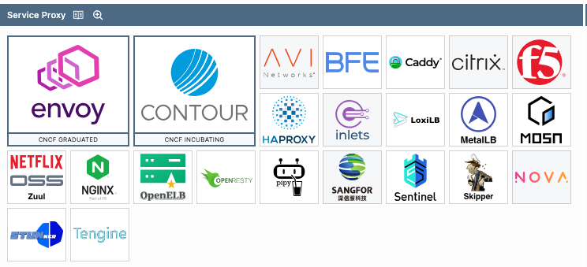
网关
网格

Slide 38
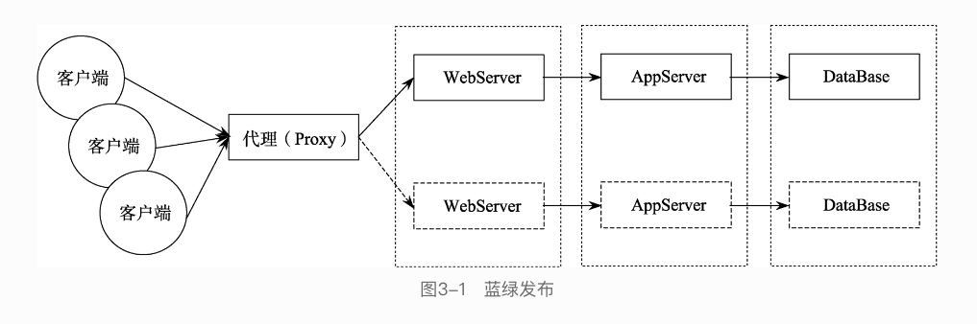
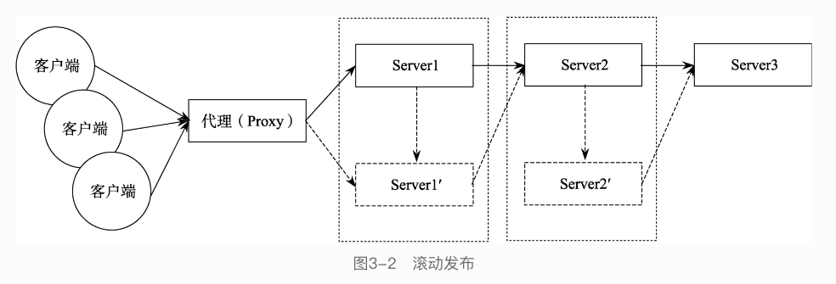
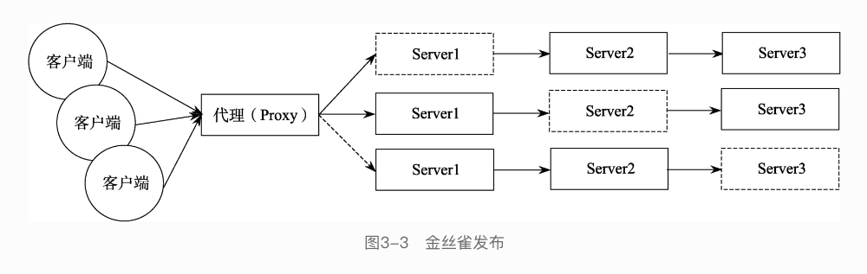
渐进式部署

Slide 39
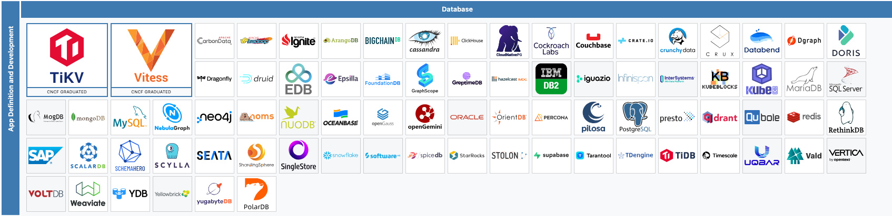
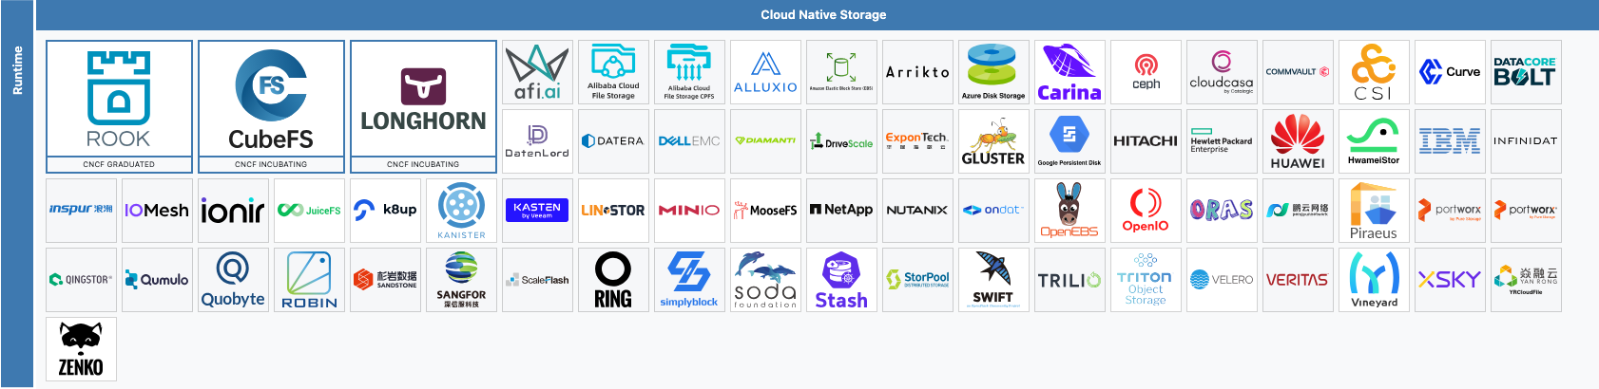
存储
数据库

Slide 40
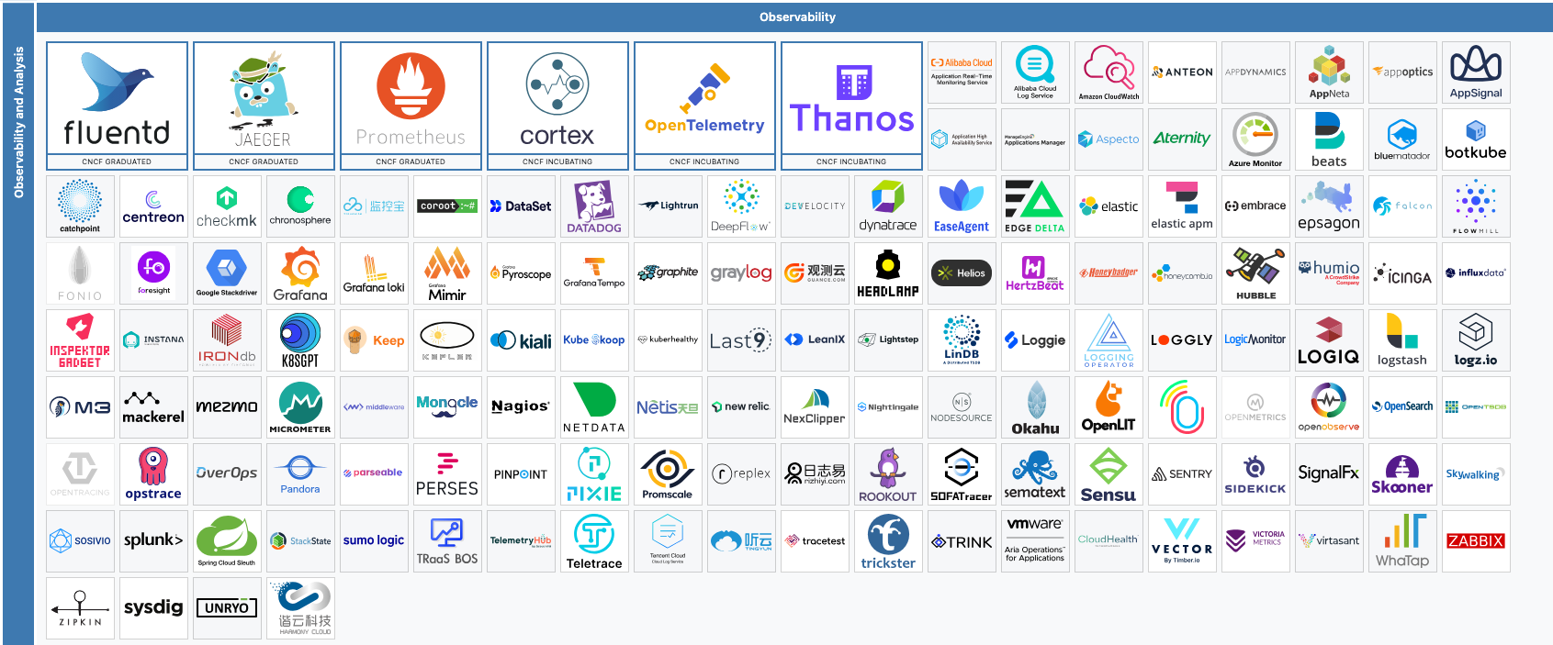
可观测能力
- 日志、Metrics、Tracing
Notes:
可观测的目标 包括
加速问题发现的速度
增强产品质量

Slide 41
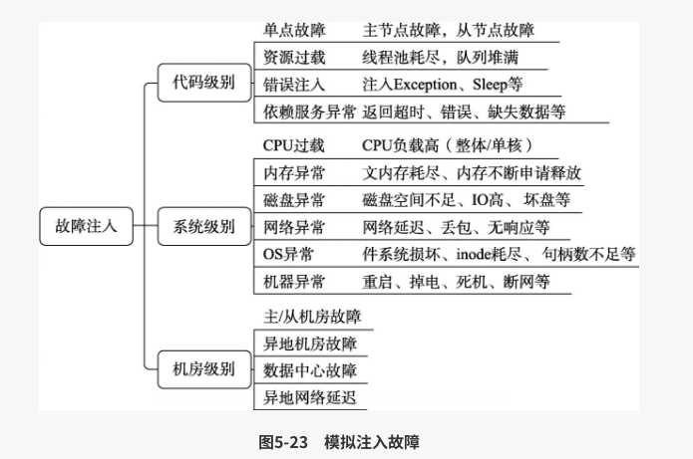
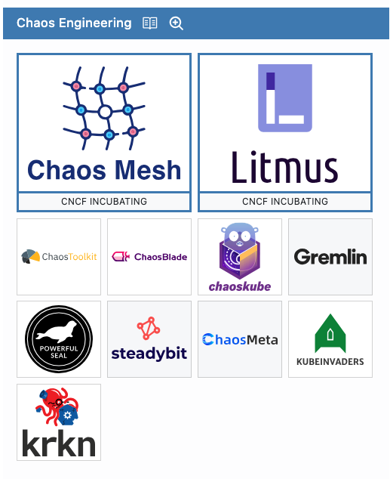
Notes:
可观测性如何去检验呢？
故障注入是一个比较好的方式。

Slide 42
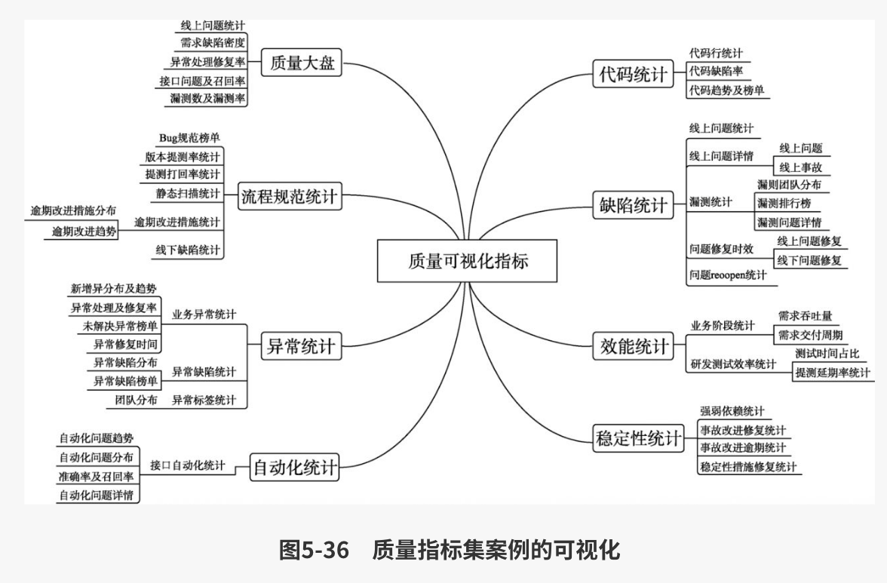
Notes:
不仅仅软件本身的可观测性需要提升
项目的质量也可以通过跟踪 软件的bug和bug处理的情况，项目开发和质量管理 也可以用 可观测的方法来去审视

Slide 43
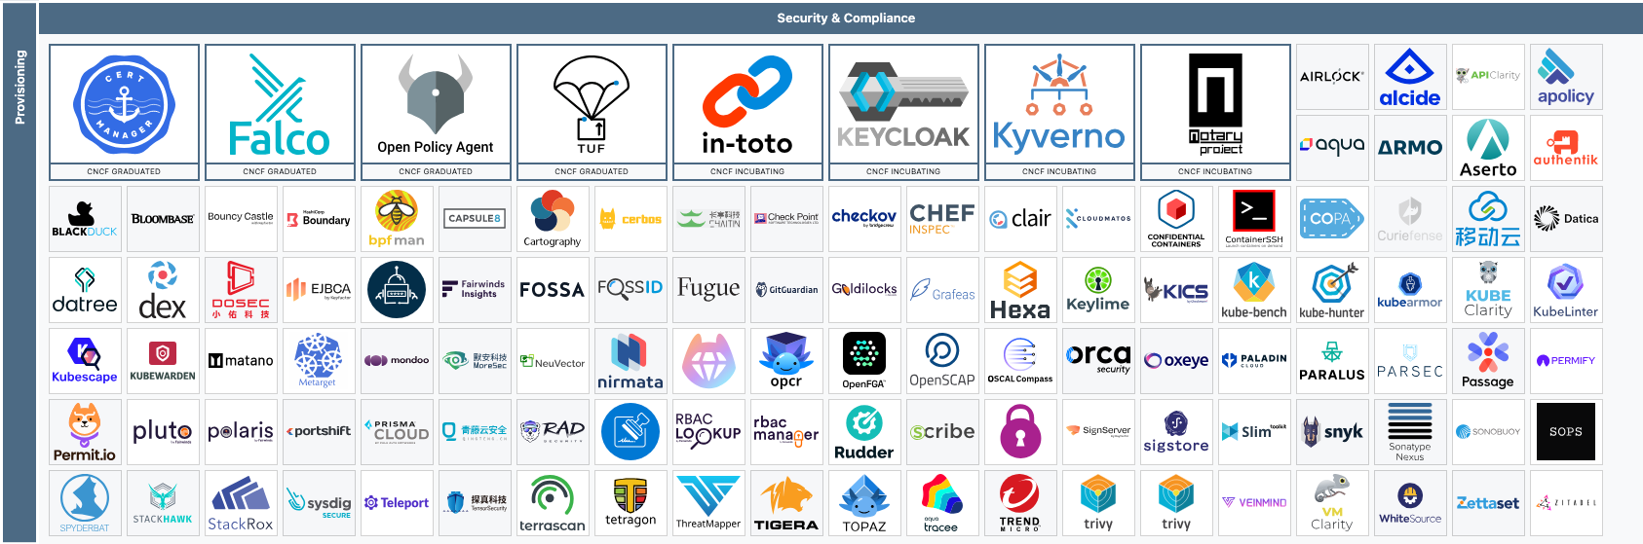
安全
Notes:
安全是一个产品非常重要的部分

Slide 44
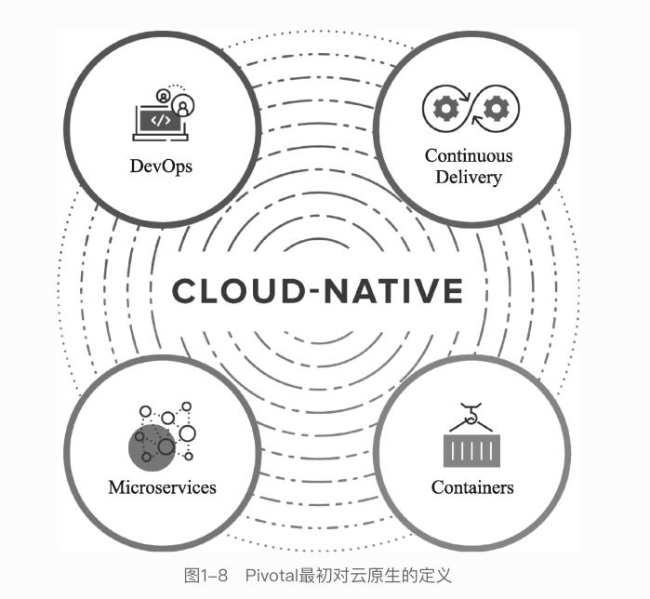
微服务化、容器化、DevOps
Notes:
20:15

Slide 45
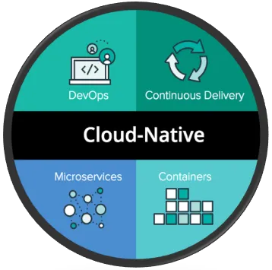
三者有很多相辅相成的效果
容器化对微服务化的弹性有很大加持
微服务化后，虚拟机运行就太重了，容器化刚好能够使其更加轻量
容器化对 DevOps 的发展有很大助力
DevOps 的发展也使得容器落地场景更丰富
微服务化后组件增多，手动运维难度加大，使得 DevOps 需求更加迫切
DevOps 也方便了微服务化应用的落地
Notes:
https://pivotal.io/cloud-native

Slide 46
AI 产业

Slide 47
项目工具和开发的建设思路
阶段
标准化
平台化 & 自动化
可视化
智能化
社区纬度的里程碑/例子
Docker
Kubernetes
Open Telemetry
LLM

Slide 48
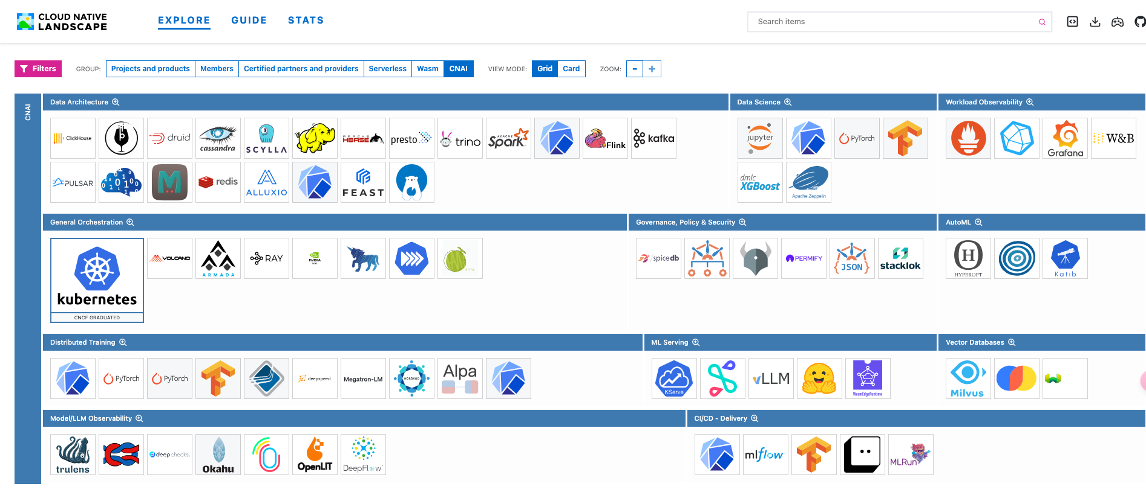
Cloud Native AI 全景图
Notes:
目前 AI 的火热，也加速了云原生 AI 相关的发展
AI 开源工具和开源模型也有很多，这些都将推动技术的变革。

Slide 49







Awesome-LLMOps
LLMOps
MLOps
Inference
Training
FineTune
Agent
Evaluation
DB Store
Observation
Alignment
Outputs
https://github.com/InftyAI/Awesome-LLMOps
Notes:
https://github.com/InftyAI/Awesome-LLMOps

Slide 50
开源项目开发最佳实践？
Part
02
Open source development model
Notes:
20:20

Slide 51
开源项目启动要点
痛点分析：
明确用户问题和需求。
设计解决方案，确定项目范围（Scope）、短期目标和长期路线图（Roadmap）。
同类产品对比分析（有合适项目可以解决该问题，项目生态完善建议直接参与）
技术选型：
选择适合的编程语言、框架和CI/CD工具。
项目管理：
确定代码托管平台和Issue管理。
选择开源许可证（License）。
制定行为规范（Code of Conduct）。
组织例会，使用Slack、Discussion、WeChat、飞书等平台进行沟通。
Notes:
https://www.slideshare.net/slideshow/open-source-software-development-66346601/66346601

Slide 52
开源项目特殊性
推动行业发展和生态形成
建立生态
是否有助于建立生态系统？
是否易扩展？
有哪些集成的可能性？
建立标准
是否符合开源的标准规范？
是否能推动该领域的标准制定？
是否计划捐赠给基金会？
价值判断和商业预期
可持续
公司有资源支持项目的长期维护？
扩大影响力和用户群体
是否有助于扩大公司技术影响力？
是否有助于扩大公司用户群体？
商业模式和价值
开源不会对盈利产生负面影响，甚至有助于商业模式的扩展。

Slide 53
为什么公司会投资开源？
能够快速启动项目：借助开源软件的能力，以免费或者较低的成本完成初代产品
快速试验、快速失败。
在不被平台锁定的情况下，获得社区最新的创新成果
快速的问题修复和 CVE 处理
更多社区的多方面支持：完善的文档、视频、博客等
长期的软件质量上升，维护成本降低
内部项目的迭代会逐渐成为负担，甚至影响创新（需要做很多兼容）
成就本公司的社区声望，同时和外部杰出的社区贡献者形成良好的合力，有助于吸引和招聘到更优秀的技术人才

Slide 54
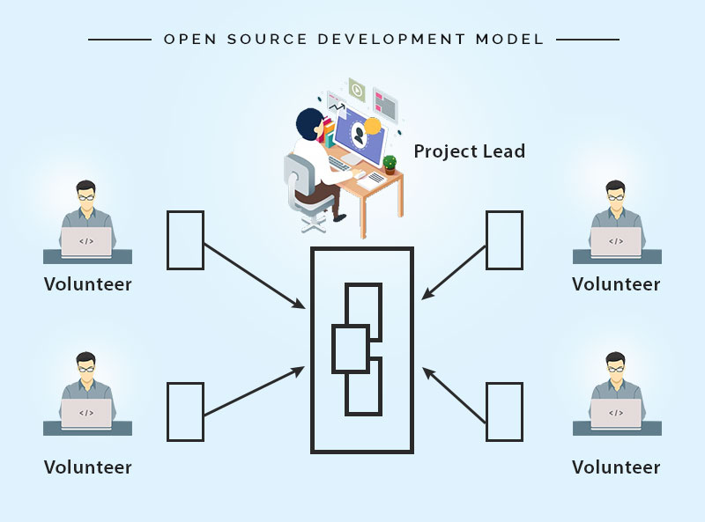
Notes:
https://virtualxcellence.com/technology/open-source/

Slide 55
开源项目开发流程（简单版本）
确认功能需求池优先级和规划
项目架构和功能设计讨论
代码提交、审阅
自动化测试：UT、集成测试
版本发布

Slide 56
新需求如何实现？
假设公司在使用某产品，但是某个需求开源项目并不满足
在开源代码基础上，开发该功能，自己维护。
在开源项目中提交 PR，合并到上游。
设计某种插件机制，开发自己的插件。
等待社区开发该功能。
哪个方案成本是最低的呢？

Slide 57
上游优先的好处
合理性：适合在上游解决的问题在上游解决
相比在下游做适配或者定制化改动，如果这个修改适合在上游进行，那么就应该在上游进行。
即便是在上游合并受阻，在上游讨论该问题的过程，会让社区更清晰这方面的定位，也通常可以找到一个最合理的解决方案。
早期参与：项目的演进速度有时候很快，越早提交到上游，越容易合并。
一个功能的修改，一旦被广泛应用，再修改就需要考虑兼容问题
维护成本：减轻自己的维护负担
开源项目后续版本加入新功能，代码也会有改动，你本地的改动是否还能合并，长期看维护成本会越来越高。
共赢：
该功能或者修复对社区所有人都有价值，同时你也会因此收获到来自社区的认可与未来更多的话语权。
Notes:
https://www.tisonkun.org/2022/10/09/upstream-first-stories/
https://xuanwo.io/reports/2022-25/

Slide 58
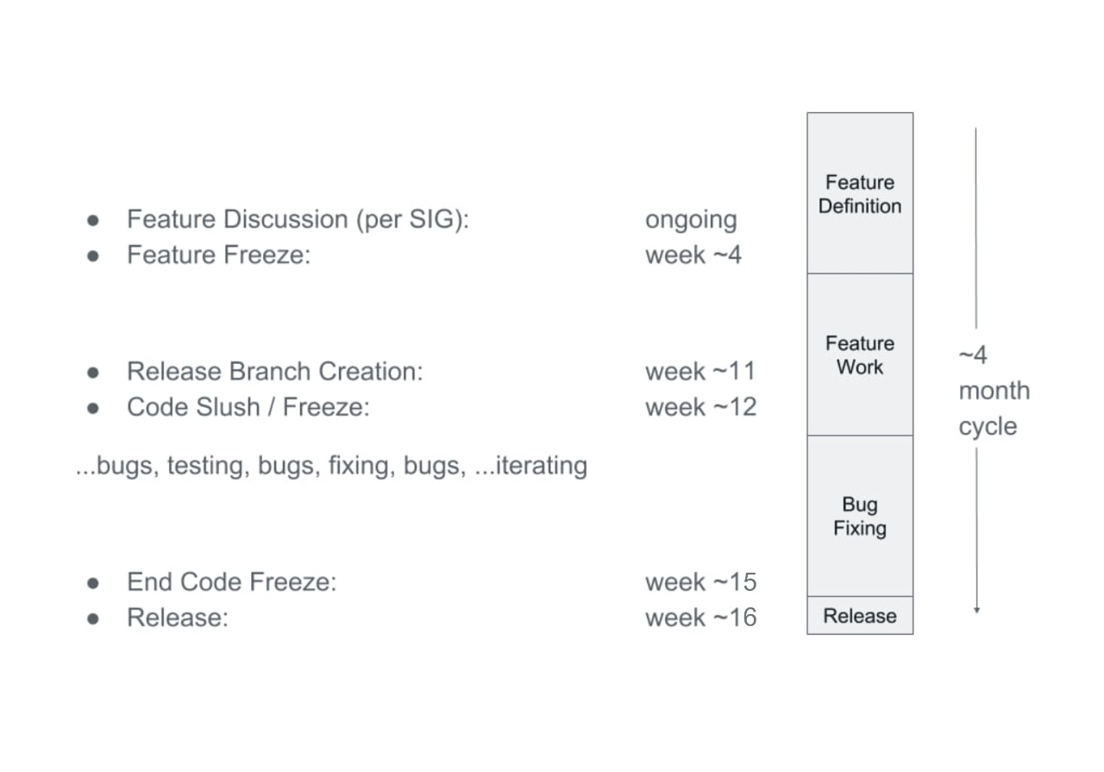
研发流程 Kubernetes 社区案例分析
Release team
负责发布流程管理
Notes:
https://kubernetes.io/releases/release/#the-release-cycle
https://github.com/kubernetes/sig-release/tree/master/releases/release-1.32

Slide 59
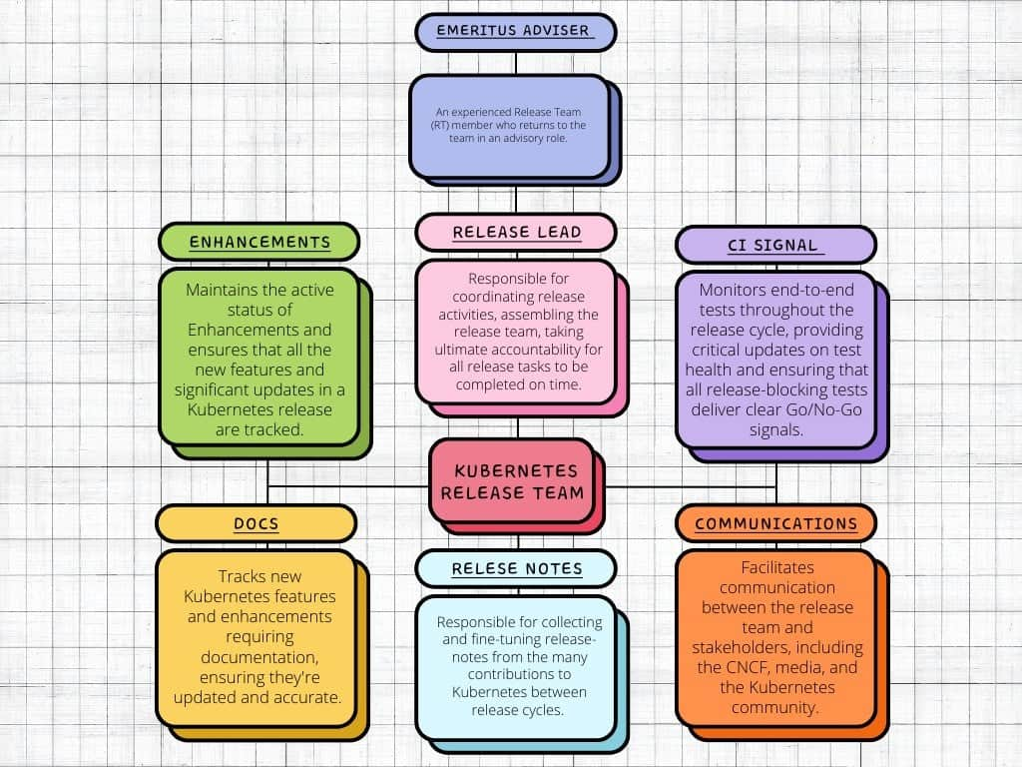
6个子团队
每个团队
1个负责人
3-5个 Shadow
Notes:
https://www.cncf.io/blog/2024/08/27/my-journey-as-a-kubernetes-release-team-shadow-insights-and-experiences/

Slide 60
Kubernetes 功能开发流程（SIG 负责）
撰写功能方案（解决初步思路），SIG 负责人给出初步意见
根据 KEP 模版，提交详细设计稿
发布周期的 KEP Planning，确认功能的负责人 Owner、评审人 Reviewer、Approver。
在该周期的功能 Freeze 节点前合并 KEP
KEP 审阅还需要通过 PRR review 生产可用评审（对功能的可扩展性，兼容性，故障回滚影响等进行评估）[Think Big]
KEP 合并后提交代码变更 PR，代码审阅，通过测试和评审后合并。
更新文档：必要时发布 Blog
Notes:
https://github.com/kubernetes/enhancements/blob/master/keps/NNNN-kep-template/README.md
20:30

Slide 61
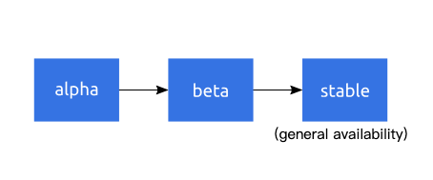
Kubernetes 功能生命周期
Notes:
https://kubernetes.io/blog/2020/08/21/moving-forward-from-beta/

Slide 62
SIG-Node、kubeadm 为例
SIG Health 健康指标
PR Stats: Awaiting, Inactive, Throughput vs Reviewer Pool, Currently Open, Rate of PRs Opened,
PRs: Needing Approval, Needing Review/Lgtm, Needing Assignee
SIG-Node 每周二 1小时例会
议程为大家自己添加
Issue Bug Triage Meeting 每周三
确认、分类、优先级
确保用户问题和贡献者 PR 能够有相对及时的响应
Slack #sig-node 历史讨论可追溯
邮件组 可自主订阅
注意：社区大部分会议时间在凌晨0-5点；部分SIG会设置 APAC 时间的会议，比如 SIG-Release 和 ContribEx。
Notes:
https://docs.google.com/document/d/1Ne57gvidMEWXR70OxxnRkYquAoMpt56o75oZtg-OeBg/edit?tab=t.0#heading=h.yug5jtgi5nki

Slide 63
项目持续推广
用户
建立沟通反馈渠道：理解用户痛点，及时响应支持需求。
收集用户案例：展示成功故事，提升可信度。
定期更新：发布新版本，修复问题并保持兼容。
组织Workshop和Demo：提供上手培训、Demo环境和在线沙箱。
社区推广：通过活动、社交媒体和技术文章扩大影响。
鼓励用户分享：邀请用户分享经验，增强社区互动。
建立End User用户组：组织活动，促进用户间交流。
推动商业化：支持二次开发，构建商业生态。
贡献者
完善文档：
README：简明介绍项目目标、优势和使用方法。
贡献指南：说明开发环境搭建、测试步骤等。
架构文档：帮助贡献者理解项目结构和设计思路。
明确任务拆分：
通过Good First Issue和Help Wanted标签，
标注难度、优先级和目标。
组织定期活动：
举办例会、分享会议纪要和录像，促进参与。
提供项目决策参与机会。
贡献者激励：
徽章、活动邀请、演讲机会、维护者身份、社区投票权等。
提供培训和导师计划：
帮助新贡献者快速上手和成长。
Notes:
20:35

Slide 64
为什么个人会参与开源？
学习
专业的交流
外在的机会
Fun

Slide 65
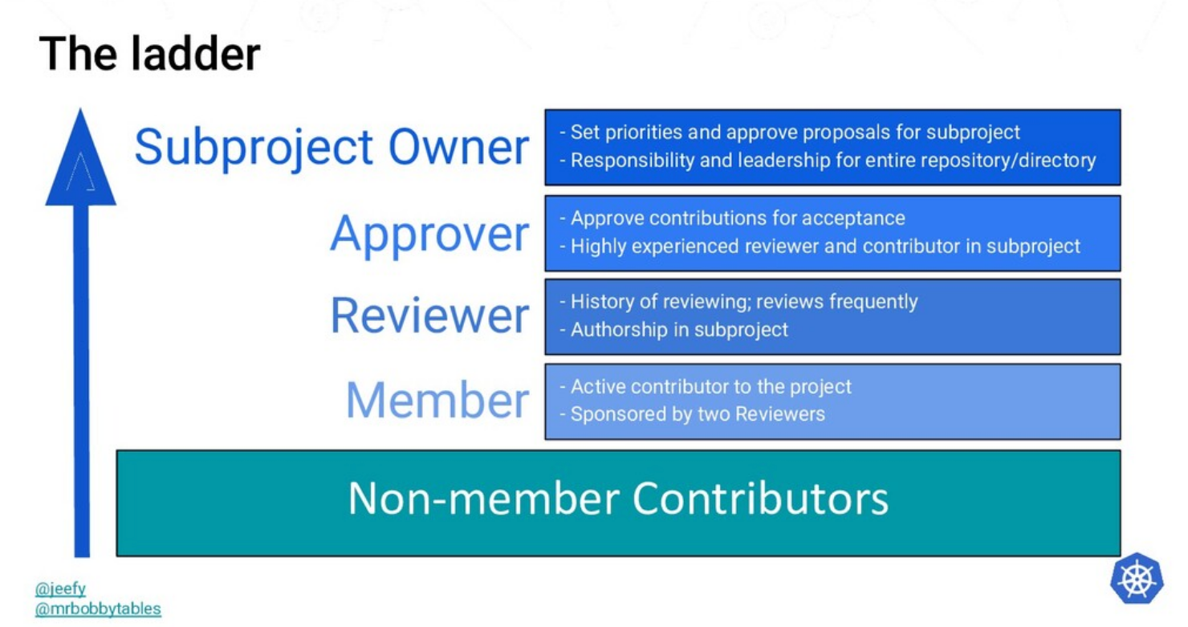

Slide 66
项目评估
Notes:
20:39

Slide 67
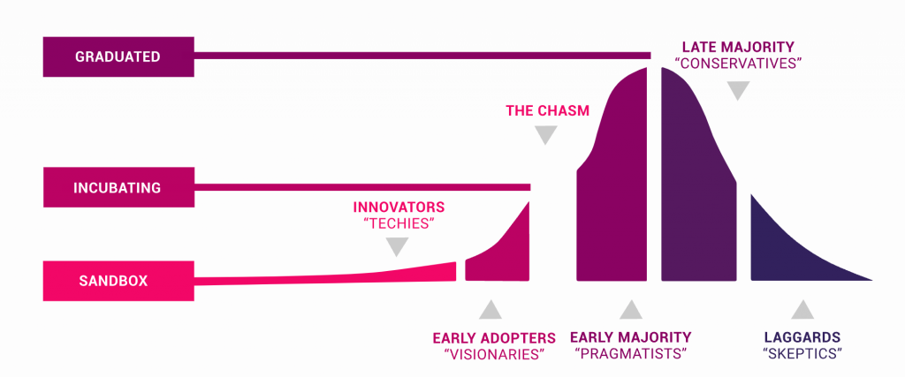

Slide 68
LF & CNCF 项目 Insights
常用指标
提交数量
ISSUE、PR 数量
贡献者数量
参与公司多样性 authors
Issue 和 PR 的 评论
Notes:
https://insights.lfx.linuxfoundation.org/

Slide 69
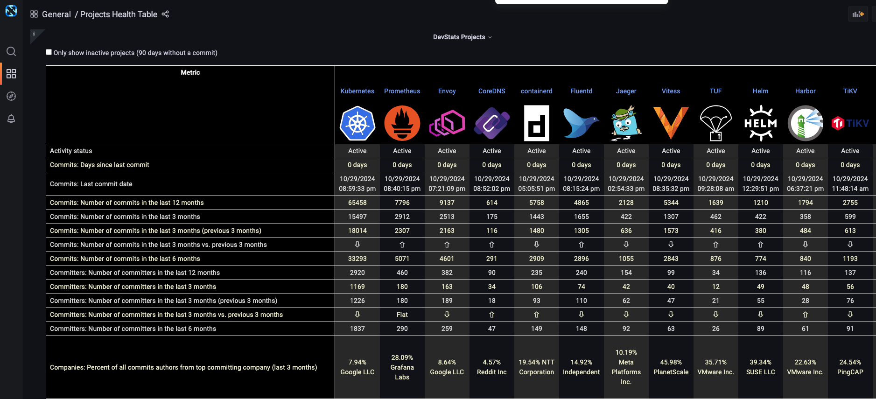

Slide 70
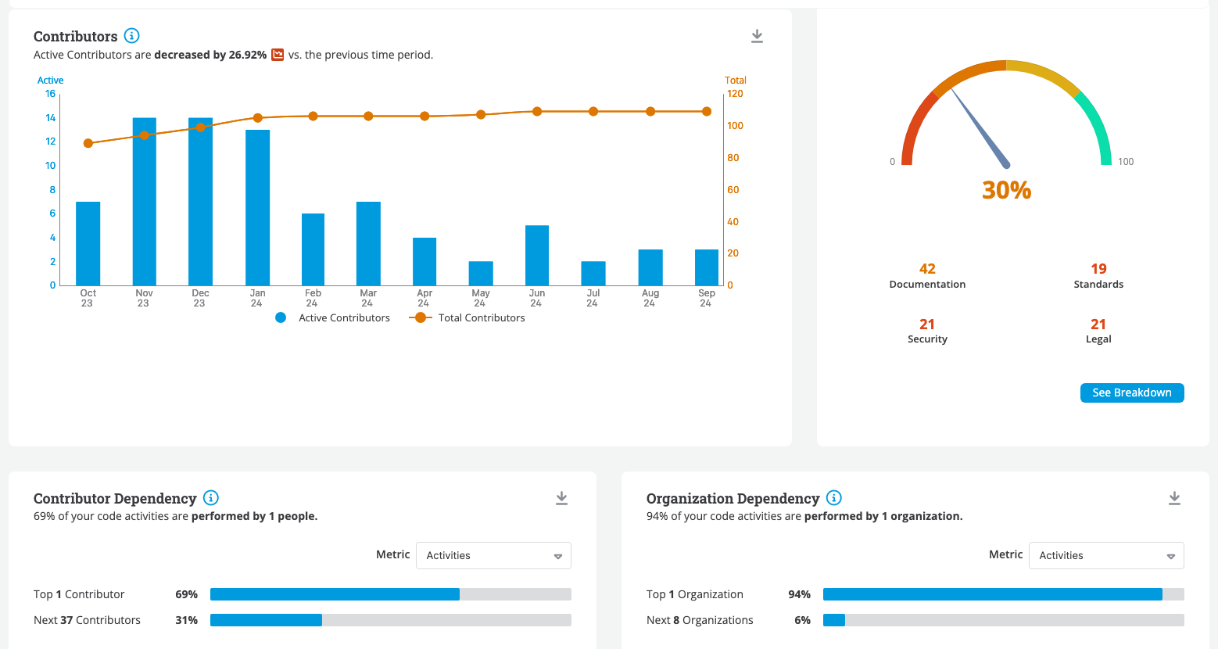
项目 Insight
Notes:
https://insights.lfx.linuxfoundation.org/foundation/cncf

Slide 71
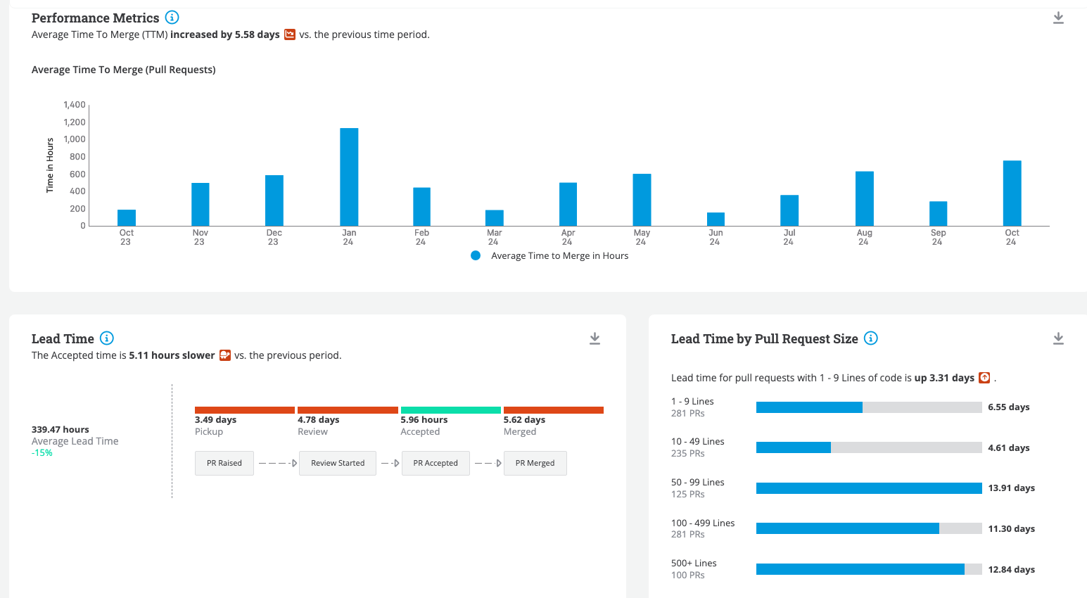

Slide 72
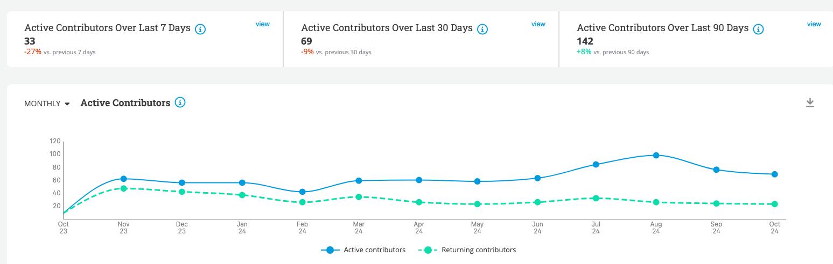
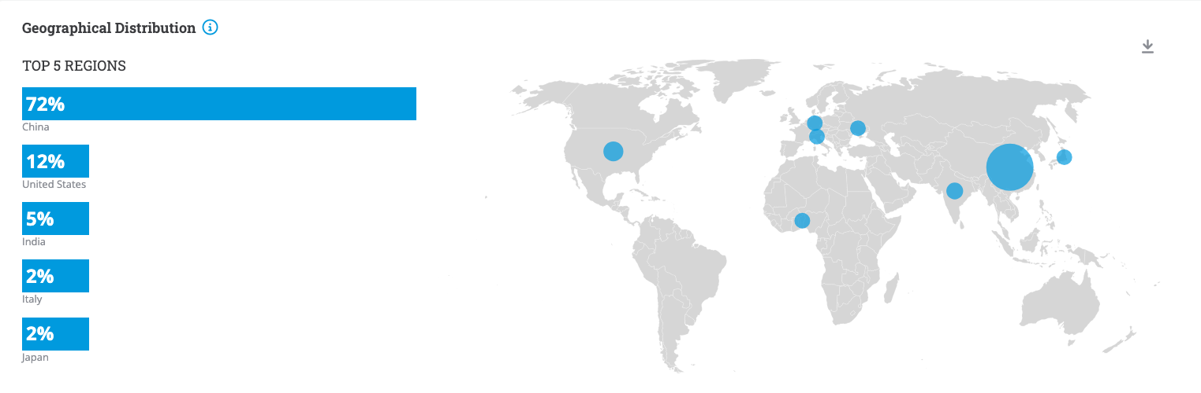

Slide 73
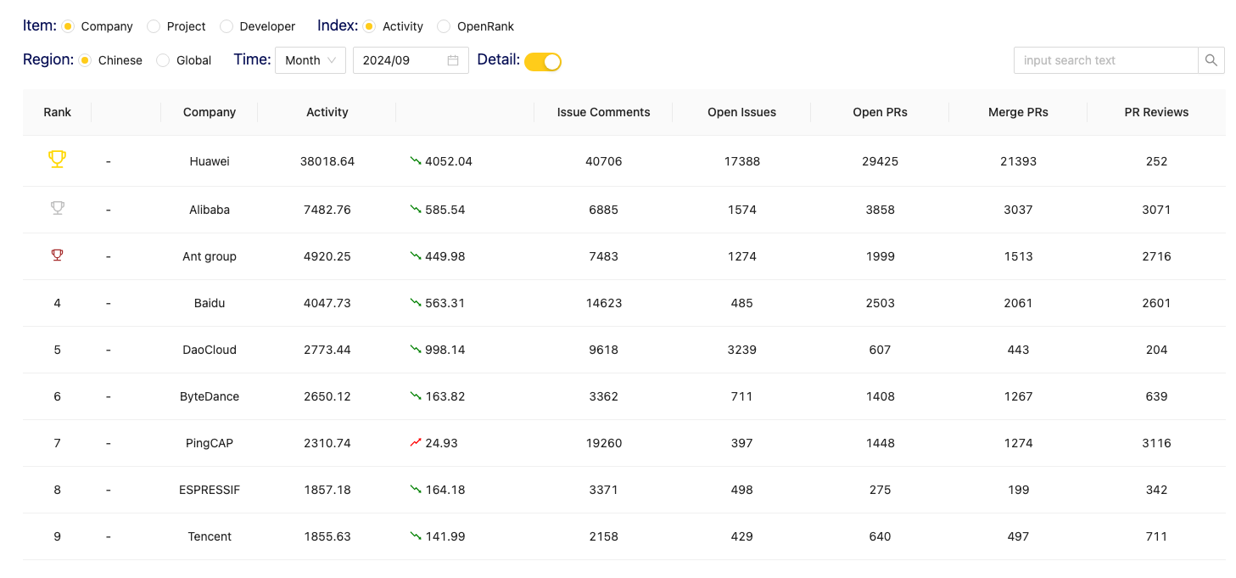
OpenLeaderboard by X-Lab 实验室
https://open-leaderboard.x-lab.info/
Notes:
https://open-leaderboard.x-lab.info/

Slide 74

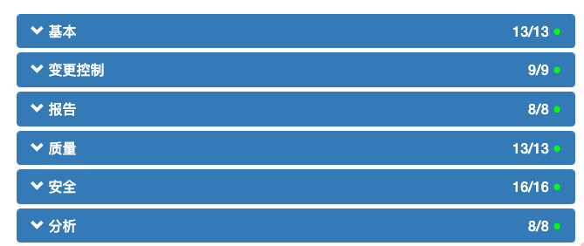
OpenSSF 最佳实践徽章计划
徽章的目标用 户将能够 快速评估哪些FLOSS项目遵循最佳实践，也将更容易地构建高质量的安全软件。
Notes:
https://www.bestpractices.dev/zh-CN/projects/1

Slide 75
OpenSSF 最佳实践的评估内容
文档完整性
许可证
网站
国际化 英文、中文
变更控制
版本发布
规范性
发布说明
SemVer
CVE 跟踪
错误报告流程
跟踪响应速度
漏洞报告流程
响应速度
构建系统透明度
自动化测试覆盖率
集成测试丰富度
新功能测试规范
安全性：密钥管理和权限体系
静态代码扫描周期：格式、漏洞等
动态代码分析
Notes:
20:42

Slide 76
如何参与开源社区？
Part
03
实践与思考
Notes:
20:45

Slide 77
以 Kubernetes 社区为例，如何参与？

Slide 78
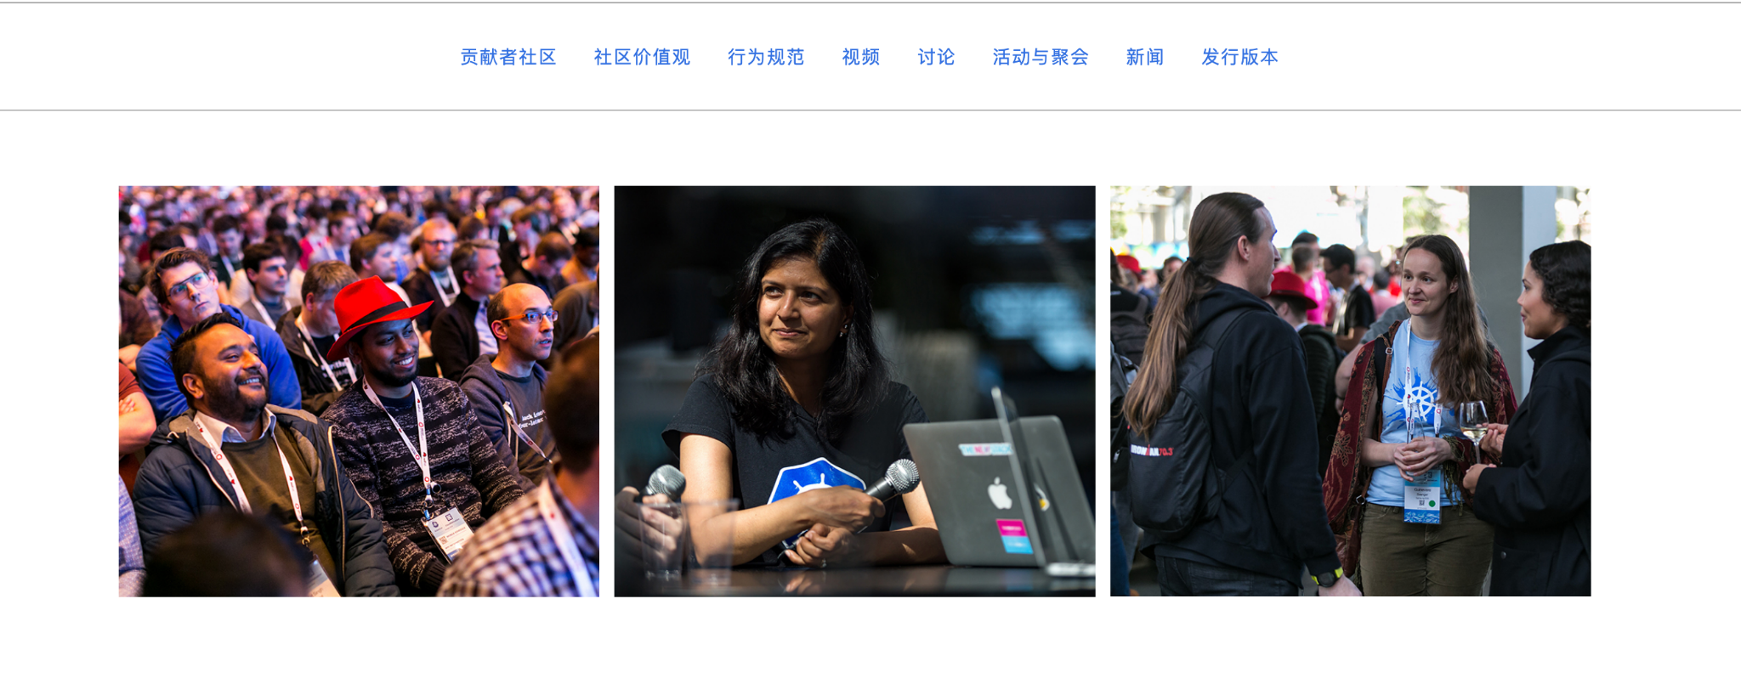

Slide 79
Kubernetes Community Values
Distribution is better than centralization 分布式沟通、协作
Community over product or company 社区优先
Automation over process 自动化而不是苦力
Inclusive is better than exclusive 开放的尊重各种观点和方案
Evolution is better than stagnation 不断进化成长，拥抱变化

Slide 80
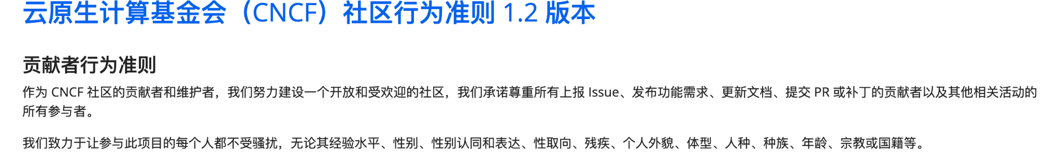
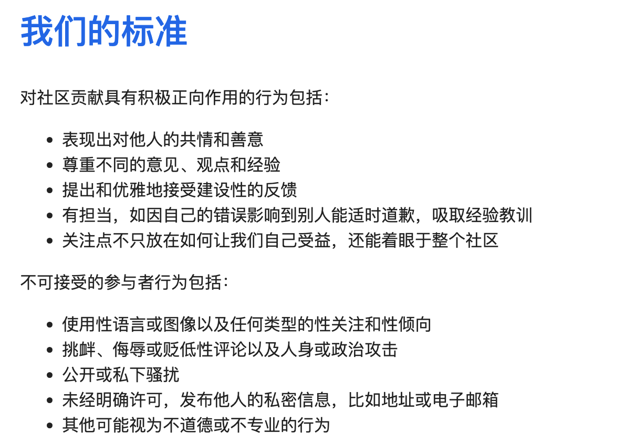
Kubernetes 社区行为准则

Slide 81
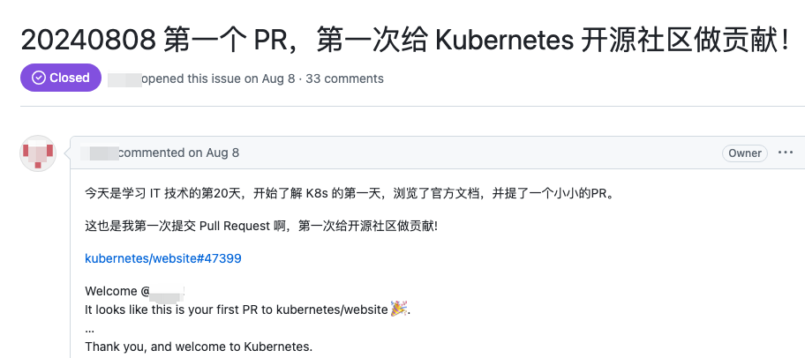
案例
第一次参与开源社区的贡献者提交了贡献，却遭遇了很多谩骂和攻击
https://github.com/cyy8/notes/issues/2#issuecomment-2277410074

Slide 82
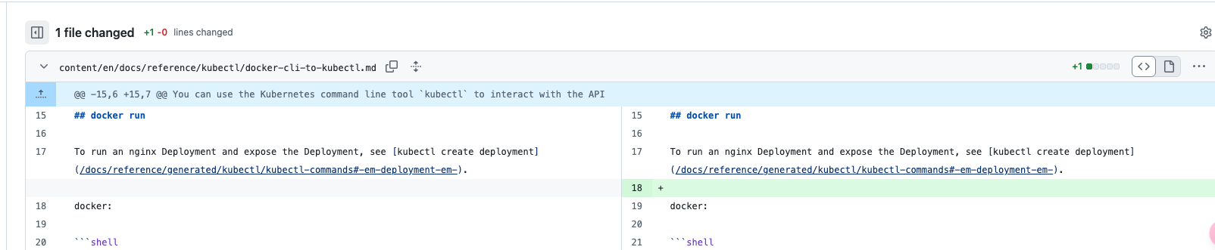

Slide 83


修复前
修复后

Slide 84


PR 最终合并
很多 Comment 因为人身攻击被删除
Notes:
希望未来如果大家遇到类似的情况，尽量 be kind
这也对应了 勿以恶小而为之，毋以善小而不为。

Slide 85

技术 or 非技术，参与 Kubernetes 社区丝滑路径
KCD 上海 2024 演讲云原生新手和开源教育分论坛 https://www.bilibili.com/video/BV1CD421J7vi/

Slide 86
其他贡献
社区引导和教学，回答 Discuss、StackOverflow 和 Slack 上的问题
对外的社区工作，例如举办聚会和活动
编写项目文档
编写操作手册，帮助用户了解如何运行 Kubernetes
作为发布团队的一部分，帮助交付 Kubernetes
项目、计划和产品管理
还有很多！

Slide 87
社区参与实践和思考
Notes:
20:55

Slide 88

尝试运行开源项目
https://github.com/ollama/ollama/
尝试本地启动一个 Llama 3.2 3B 模型

Slide 89
开发环境准备
Git
注册一个账号
尝试 Init 创建一个自己的项目
举例：添加个人介绍

Slide 90
回顾
开源简单介绍
开源工具
代码工具
系统和工具
云原生生态三驾马车
容器化
DevOps
微服务
AI 工具
项目开发（Kubernetes 社区案例）
项目启动
研发流程
发布流程
项目评估
如何参与开源社区（技术与非技术）
社区参与的实践
Take Away
Open
开放的心态，包容
开眼看世界，观点输出前先深入了解
乐于分享，自己从0到1以及之后的过程
Be helpful
毋以善小而不为，只要有价值就值得做
Be kind to each Other
保持尊重和包容
遇到问题、难题等，一定要多沟通
Upstream first
在上游社区沟通，寻找最优解
Consistent is very important
对个人来说，持续参与\持续学习 非常重要
对项目来说，持续的维护和版本兼容一致至关重要
Notes:
21:00

Slide 91

思考题
Linux Kernel 移除俄罗斯籍维护者，基金会回应

Slide 92
思考题 2
Kubernetes 社区中，有 Committee、SIG、WG
指导委员会
SIG 比如 API、Storage、Network、“Node”
WorkGroup：比如结构化日志、设备管理、批处理
为什么指导委员会没有所有代码的权限？
WorkGroup 的退出机制有什么好处？

Slide 93
思考题 3
社区应该更重视什么
- 按重要性排序：
Process
People
Automation

Slide 94

Thanks.
https://gist.github.com/pacoxu/eff6cd290cf28fdebd98d8036c03c002
关于分享内容和思考题，欢迎扫码讨论
Notes:
21:05

Slide 95



致谢

Slide 96






推荐公众号
Notes:
推荐大家关注这些公众号里的开源动态和开源活动

Slide 97
最新的一些动向和趋势

Slide 98


Slide 99


